Slide 1
СЪБИТИЯ. ВГРАДЕНИ ОБЕКТИ MATH И DATE
Упражнение 8

Slide 2
СЪБИТИЯ
Изпълнение на JS скрипт при възникване на определено събитие:
Щракване с мишката върху елемент;
Поставяне на мишката върху елемент;
Натискане на клавиш;
Промяна на съдържанието на input поле;
Приемане на HTML форма;
Зареждане на страница;
…….

Slide 3
СЪБИТИЯ
<button onclick=“myFunction()">Натисни ме!</button>
document.getElementById("myBtn").onclick = myFunction;
document.getElementById("myBtn").addEventListener("click", myFunction);

Slide 4
onclick=“myFunction()
<!DOCTYPE html>
<html>
<head>
<meta charset="utf-8">
<title></title>
</head>
<body>
<p id="par">Текст за замяна</p>
<button onclick="changeContent()">Натисни ме!</button>
<script>
function changeContent()
{
document.getElementById('par').innerHTML="Нов текст";
}
</script>
</body>
</html>

Slide 5
document.getElementById("myBtn").onclick
<!DOCTYPE html>
<html>
<head>
<meta charset="utf-8">
<title></title>
</head>
<body>
<p id="par">Текст за замяна</p>
<button id="btn">Натисни ме!</button>
<script>
document.getElementById('btn').onclick=changeContent;
function changeContent()
{
document.getElementById('par').innerHTML="Нов текст";
}
</script>
</body>
</html>

Slide 6
addEventListener
<!DOCTYPE html>
<html>
<head>
<meta charset="utf-8">
<title></title>
</head>
<body>
<p id="par">Текст за замяна</p>
<button id="btn">Натисни ме!</button>
<script>
document.getElementById('btn').addEventListener("click", changeContent);
function changeContent()
{
document.getElementById('par').innerHTML="Нов текст";
}
</script>
</body>
</html>
Щракнете за текст

Slide 7
addEventListener С АНОНИМНА ФУНКЦИЯ
<!DOCTYPE html>
<html>
<head>
<meta charset="utf-8">
<title></title>
</head>
<body>
<p id="par">Текст за замяна</p>
<button id="btn">Натисни ме!</button>
<script>
document.getElementById('btn').addEventListener("click", function()
{
document.getElementById('par').innerHTML="Нов текст";
});
</script>
</body>
</html>

Slide 8
НЯКОИ СЪБИТИЯ
onclick | Скриптът се изпълнява при щракване с мишката върху елемента
ondblclick | Скриптът се изпълнява при двойно щракване с мишката върху елемента
onmouseover | Скриптът се изпълнява при поставяне на мишката върху елемента
onmouseout | Скриптът се изпълнява при отместване на мишката от елемента
onkeydown | Скриптът се изпълнява при натискане на клавиш от клавиатурата
onload | Скриптът се изпълнява, след като браузърът зареди страницата
Още събития: https://www.tutorialspoint.com/javascript/javascript_events.htm

Slide 9
НЯКОИ СЪБИТИЯ ПРИ РАБОТА С HTML ФОРМИ
onchange | Скриптът се изпълнява, когато елементът промени съдържанието си
onsubmit | Скриптът се изпълнява при submit на формата
onreset | Скриптът се изпълнява при reset на формата
onselect | Скриптът се изпълнява при селектиране на елемента
onblur | Скриптът се изпълнява, когато елементът изгуби фокус
onfocus | Скриптът се изпълнява, когато елементът е на фокус

Slide 10
ОБЕКТИ В JS
ООП - набор от обекти, които взаимодействат помежду си;
Свойства и методи на обекта;
Обекти:
DOM (Document Object Model) - за взаимодействие с елементите от HTML документа
BOM (Browser Object Model) - за взаимодействие с браузър прозореца
вградени обекти за работа със сложни типове данни;
потребителски обекти.

Slide 11
ВГРАДЕНИ ОБЕКТИ
MATH
DATE
STRING
ARRAY
NUMBER

Slide 12
ОБЕКТ MATH – някои методи и свойства
abs(x) – връща абсолютната стойност на х;
sin(x), cos(x), tan(x)… - връща синуса/косинуса/тангенса на ъгъла (в радиани!);
sqrt(x) - връща квадратния корен на х;
pow(x, y) – връща х на степен у;
ceil(x), floor(x) – връща х, закръглен до най-близкото по-голямо/ по-малко цяло число;
round(x) – закръгля х към по-близкото цяло число;
max(x, y, z, ..., n), min(x, y, z, ..., n) – връща числото с най-голяма/ най-малка стойност
random() – връща случайно число между 0 и 1
sign(x) – връща дали числото е отрицателно, 0 или положително (-1, 0, 1)
trunc(x) – връща цялата част на числото х
Math.PI – връща PI

Slide 13
ОБЕКТ MATH
<!DOCTYPE html>
<html>
<body>
<p id="par"></p>
<script>
document.getElementById("par").innerHTML = Math.ceil(8.8);
</script>
</body>
</html>

Slide 14
Случайно число между MAX и MIN
Math.floor(Math.random() * 11) //Връща число от 0 до 10
Math.floor(Math.random() * (max - min) ) + min; //Връща число в интервала (min, max)
Math.floor(Math.random() * (max - min + 1) ) + min; //Връща число в интервала [min, max]

Slide 15
ОБЕКТ DATE – СЪЗДАВАНЕ НА ДАТА
new Date() – създава обект, съдържащ текущата дата и време
new Date(year, month, day, hours, minutes, seconds, milliseconds) – създава обект по зададените параметри
new Date(milliseconds) – създава обект по зададено време в милисекунди
new Date(date string) – създава обект от стринг със структурата на дата

Slide 16
ОБЕКТ DATE – СЪЗДАВАНЕ НА ДАТА
<!DOCTYPE html>
<html>
<head></head>
<body>
<p id="par">Тук трябва да се появи дата</p>
<button onclick="getTheDate()">Натисни ме!</button>
<script>
function getTheDate()
{
const myDate= new Date();
//const myDate= new Date(2017, 4, 15, 10, 16, 30, 0); //new Date(year, month, day, hours, minutes, seconds, milliseconds)
//const myDate= new Date(1); //милисекунди от 1.01.1970 г.
//const myDate= new Date("2056-03-25");
document.getElementById('par').innerHTML=myDate;
}
</script>
</body>
</html>

Slide 17
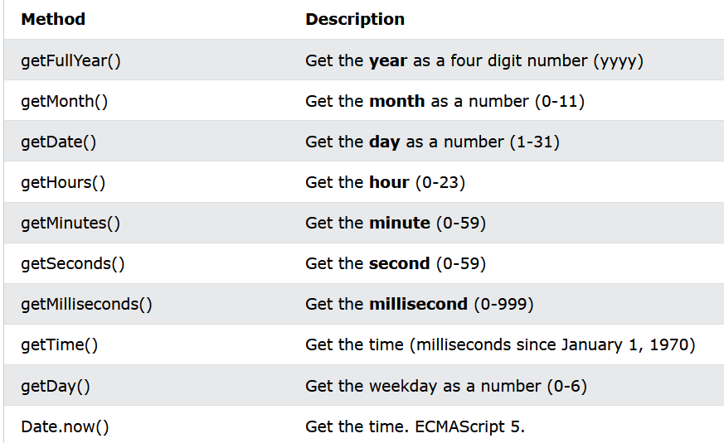
ОБЕКТ DATE – някои методи

Slide 18
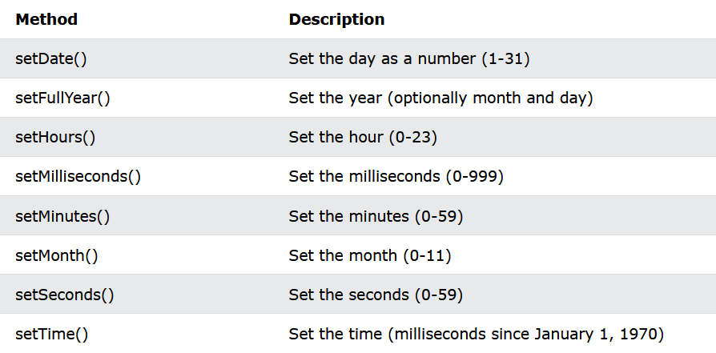
ОБЕКТ DATE – някои методи

Slide 19
ОБЕКТ DATE
<!DOCTYPE html>
<html>
<head></head>
<body>
<p id="par1">Тук трябва да се появи годината</p>
<p id="par2">Тук трябва да се появи месецът</p>
<p id="par3">Тук трябва да се появи денят</p>
<button onclick="getTheDate()">Натисни ме!</button>
<script>
function getTheDate()
{
const myDate= new Date();
let month = myDate.getMonth() + 1;
document.getElementById('par1').innerHTML="Година: " + myDate.getFullYear();
document.getElementById('par2').innerHTML="Месец: " + month;
document.getElementById('par3').innerHTML="Ден: " + myDate.getDate();
}
</script>
</body>
</html>

